Slide 1
Aðalnámskrá grunnskóla
Endurskoðuð greinasvið og væntanlegt stuðningsefni
Fundur með skólastjórnendum og faglegum leiðtogum
3. og 4. september 2025
Auður Bára Ólafsdóttir
Brynhildur Sigurðardóttir

Slide 2
Dagskrá
Staðan í innleiðingarferlinu.
Tilgangur og markmið með útgáfu stuðningsefnis um skipulag náms, kennslu og námsmats.
Uppbygging stuðningsefnisins, þrjú þrep skipulags náms, kennslu og námsmats.
Samtal.
Næstu skref.

Slide 3
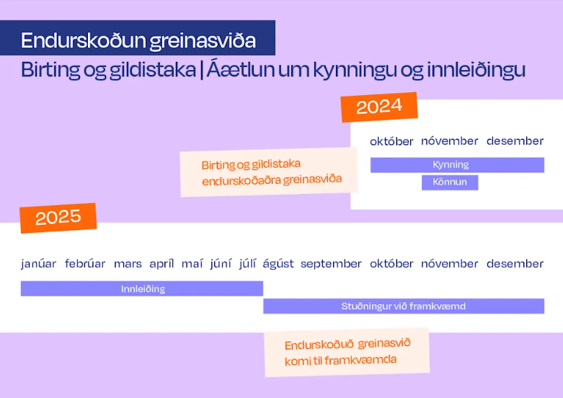
Innleiðing á endurskoðuðum greinasviðum
Förum hægt … en örugglega!

Slide 4
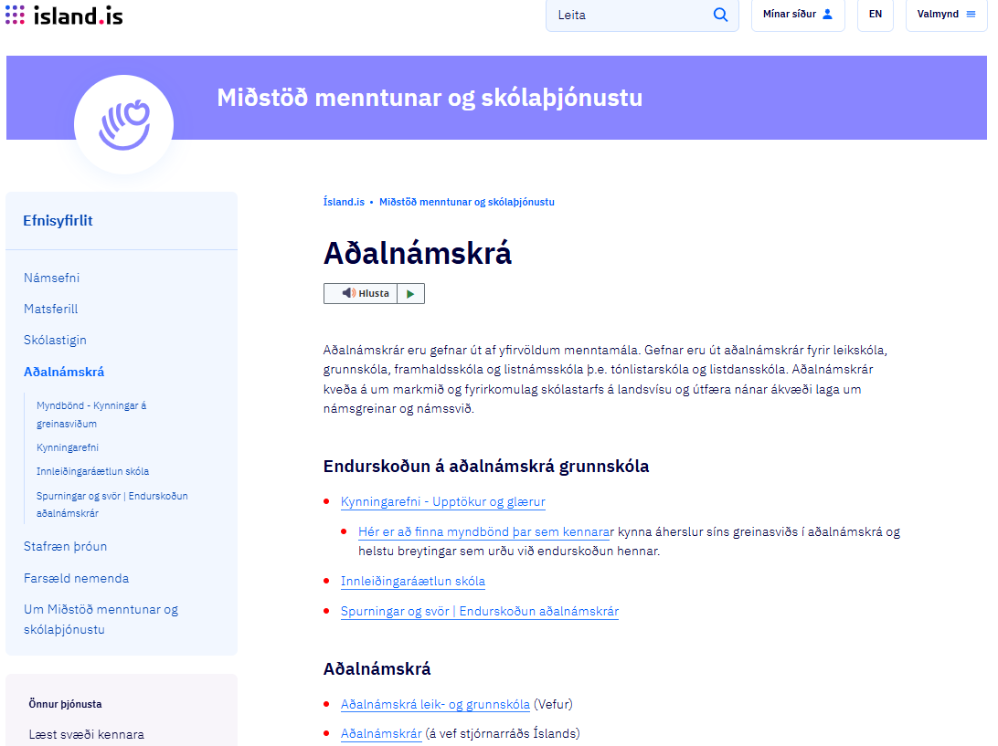

Kynningarefni um endurskoðuð greinasvið

Slide 5


Hvers vegna stuðningsefni um skipulag náms, kennslu og námsmats?
Kallað hefur verið eftir meiri og samræmdari stuðningi (Niðurstaða um mat á innleiðingu aðalnámskrár)
Liður í að fylgja eftir endurskoðun greinasviða aðalnámskrár grunnskóla
Samtal við skólafólk, jákvæðni í garð aðalnámskrár en spurningar t.d. varðandi námsmat
Ytra mat - skýrslur
Efni bókarinnar Gæði kennslu, Námstækifæri fyrir alla nemendur vísar til ýmissa þátta sem mikilvægt er að endurskoða varðandi skipulag náms, kennslu og námsmats í grunnskólum á Íslandi

Slide 6
Stuðningefni MMS
-það sem er til
Vefurinn | adalnamskra.is
  Hugtakaskýringar
Leiðsagnarmat
Lykilhæfni

Slide 7
Stuðningefni MMS
-væntanlegt
Námsmarkmið
  Við öll hæfniviðmið námsgreina á öllum aldurstigum (táknmál og ísat óunnið)
  Námsmarkmið eiga að varða þá leið sem er farin í námi svo nemendum sé ljóst hvaða væntingar gerðar eru til þeirra og á hvaða forsendum námsmat mun fara fram
  Tvær námsgreinar komnar út. Tvær námsgreinar öðru hvoru megin við næstu helgi.
Stuðningsefni um skipulag náms, kennslu og námsmats
  Þrjú þrep skipulagningar náms, kennslu og námsmats (backward design)
  Námsmarkmið koma hér við sögu
  Mikilvæg hugtök: forgangsröðun hæfniviðmiða, leiðsagnarmat, lokamat, vitnisburður
  Áætluð útgáfu á adalnamskra.is eftir miðjan september
Rafræn námskeið í tengslum við stuðningsefni
  Enn ítarlegra heldur en það sem farið er í hér í dag
  Áætlun útgáfu í nóvember

Slide 8
Fleiri hugtök
Námstímabil | Skipulag skólaársins
  Námstímabil | 6-8 vikur
  Kostir styttri námstímabila:
    Betri yfirsýn yfir hæfniviðmið, námsmarkmið og matsviðmið sem liggja til grundvallar á tímabilinu
    Nám og kennsla verð skilvirkari þegar unnið er með afmörkuð hæfniviðið og námsmarkmið í styttri tíma
    Matsviðmið námstímabils byggð á afmörkuðum hæfniviðmiðum og námsmarkmiðum, verða skýrari og yfirstíganlegri
    Leiðsagnarmat verður skilvirkara
Matskvarði og matstákn skólans vegna lokamats
  Matskvarði á að lýsa þeim kröfum og viðmiðum um námslegan árangur sem liggur til grundvallar námsmati
  Matstákn eru tákn eða heiti á þá flokka sem settir eru upp í matskvörðum (litir, tölur, bókstafir, orðasambönd

Slide 9
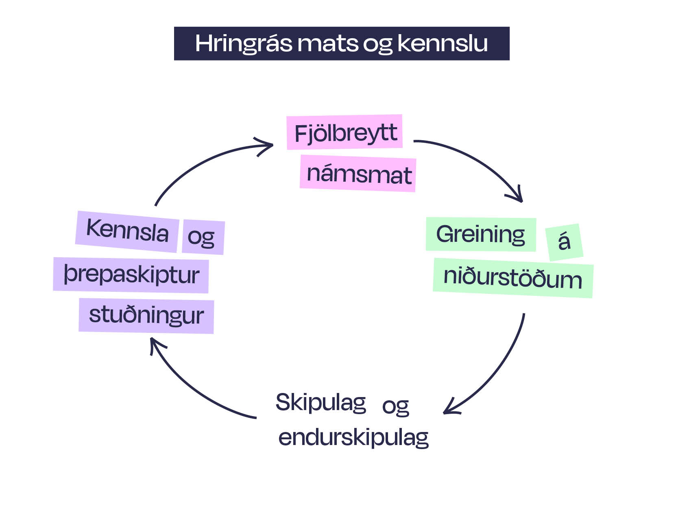
Skipulag í hæfnimiðuðu skólastarfi

Slide 10
Þrjú þrep í skipulagningu náms, kennslu og námsmats
Hæfniviðmiðum er forgangsraðað og námsmarkmið eru sett
Framkvæmd námsmats er lýst
Fyrirkomulagi náms og kennslu er lýst

Slide 11
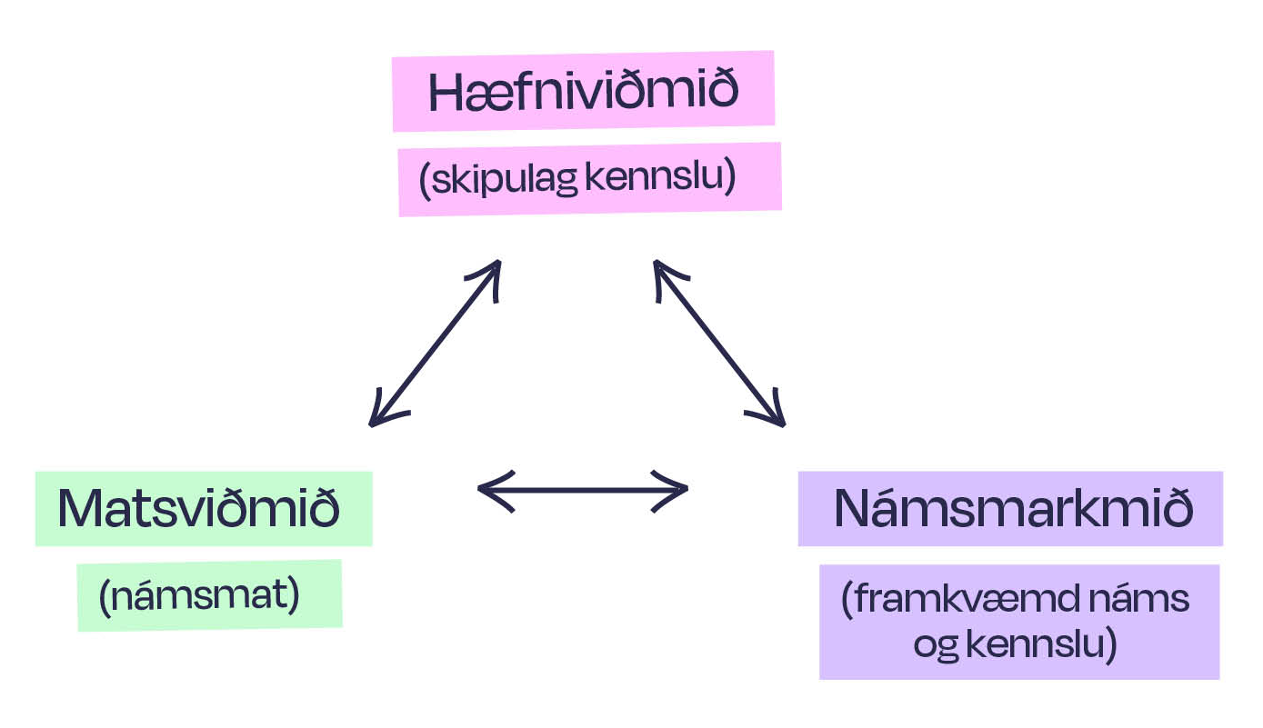
Markmið náms eru birt í ólíku samhengi

Slide 12
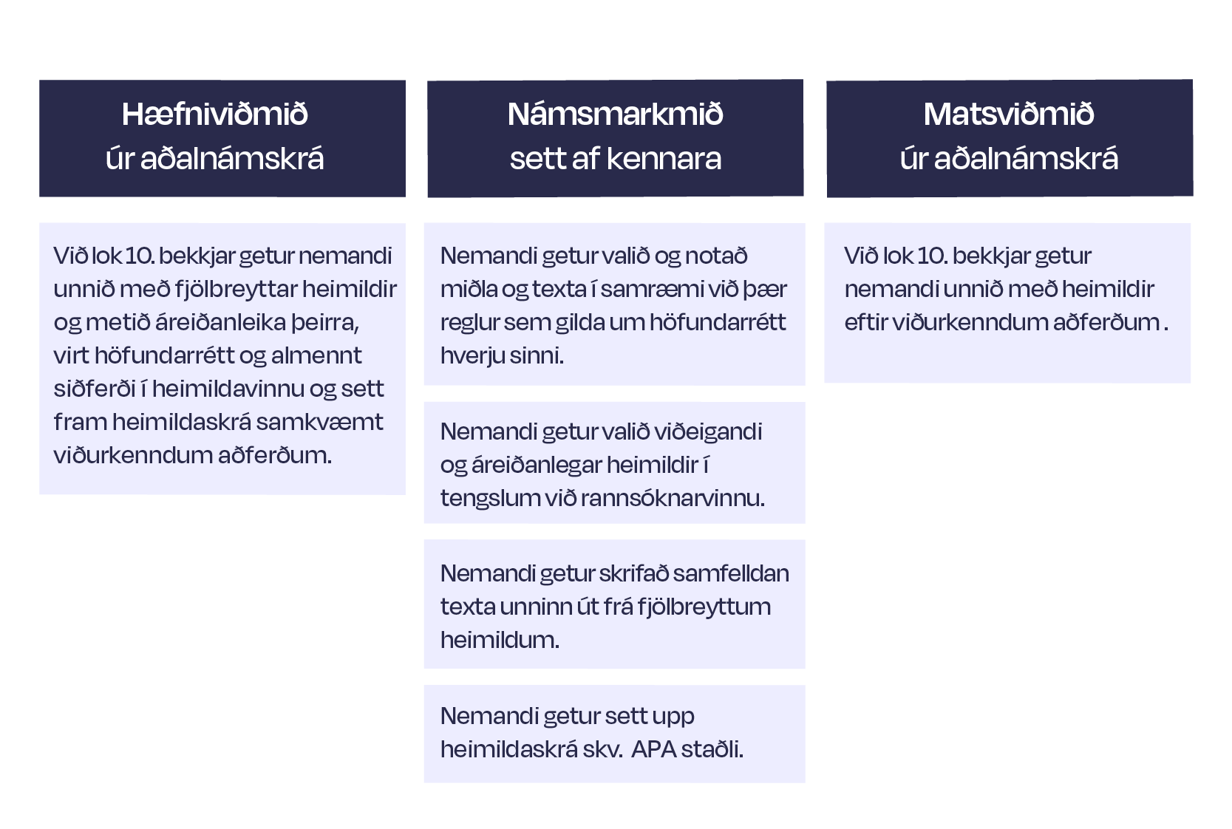
Námsmarkmið lýsa framkvæmd náms og kennslu

Slide 13
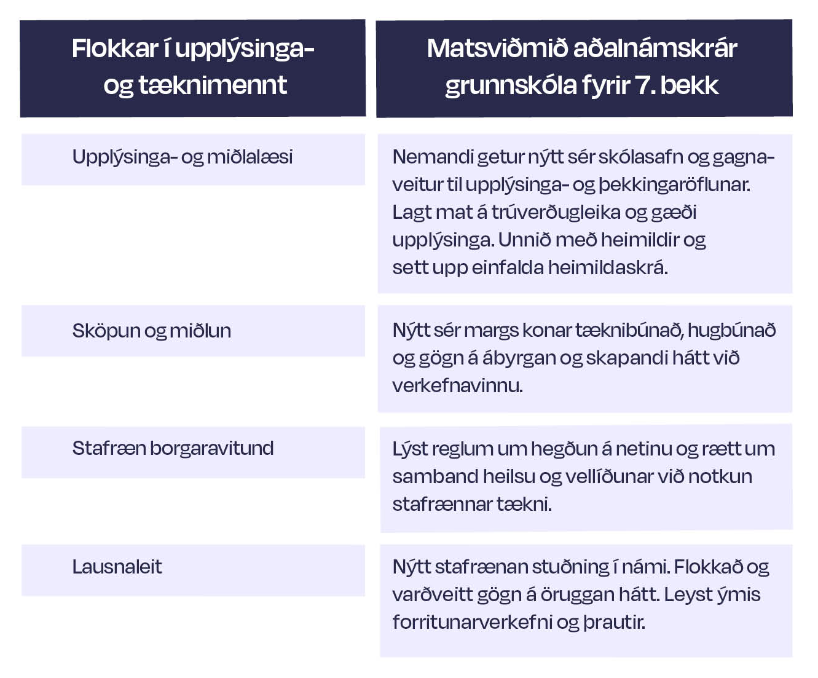
Matsviðmið vísa til flokka greinasviðanna

Slide 14
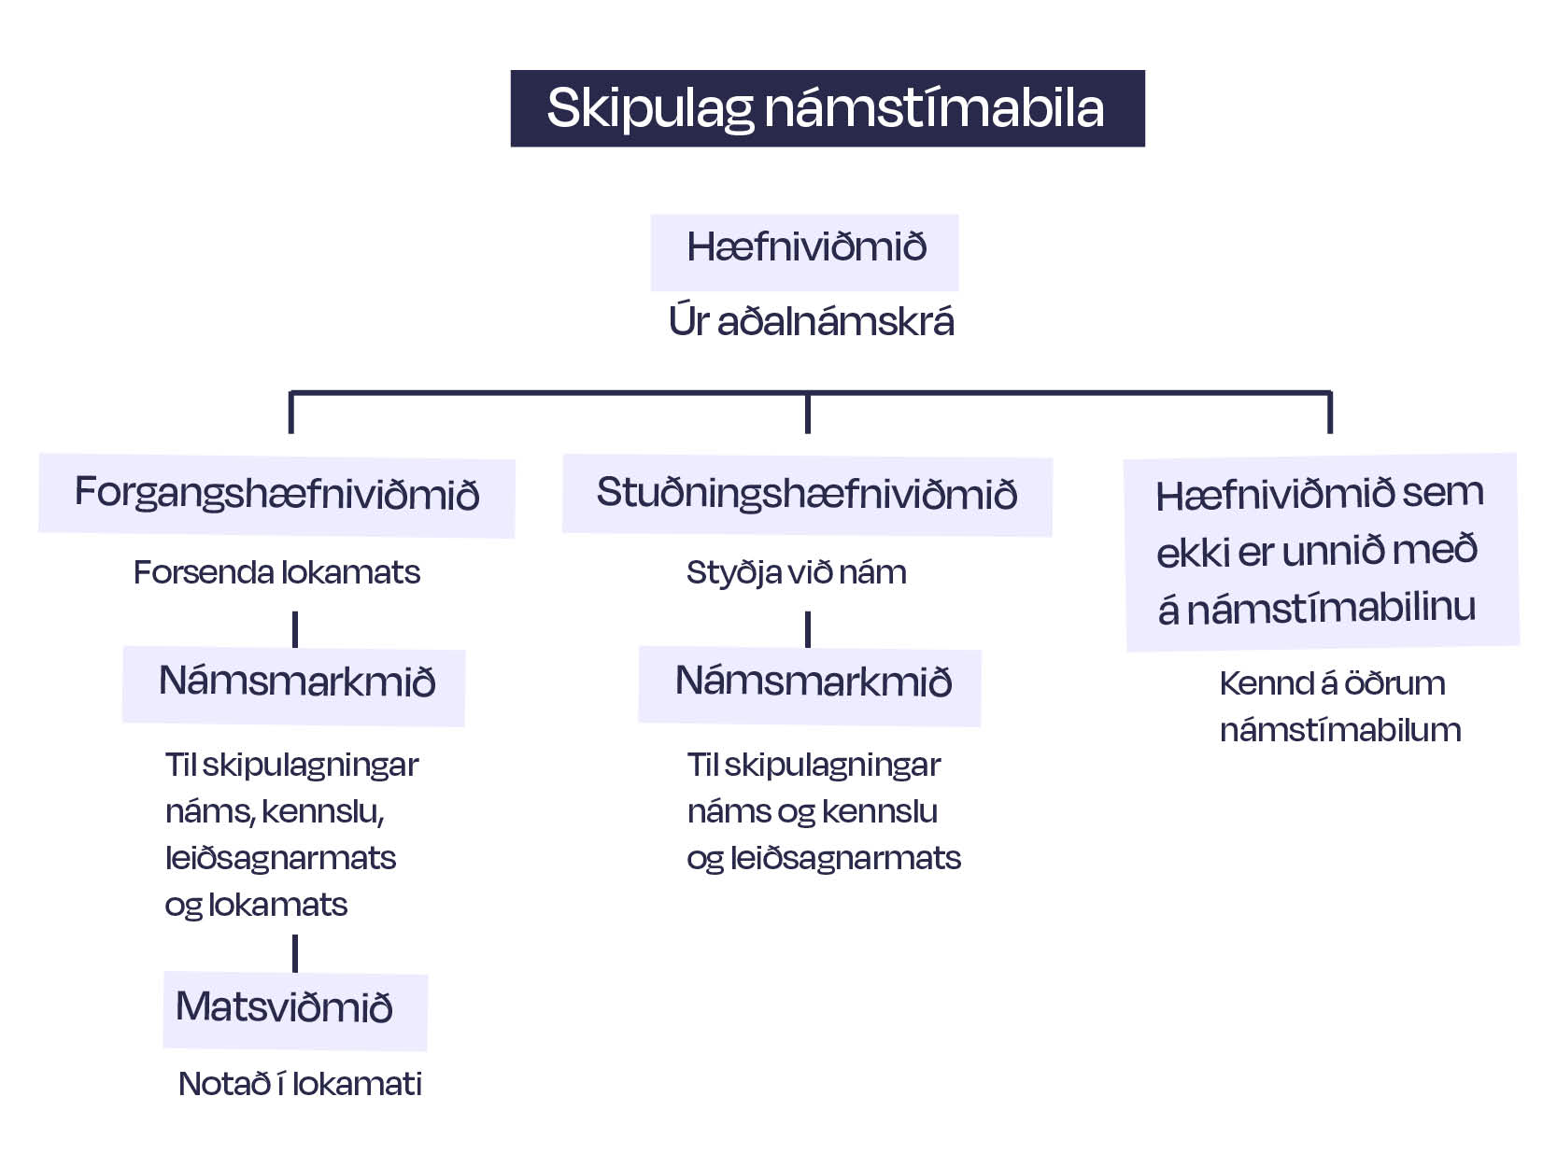
Forgangsröðun hæfniviðmiða á árganga (og styttri námstímabil)

Slide 15
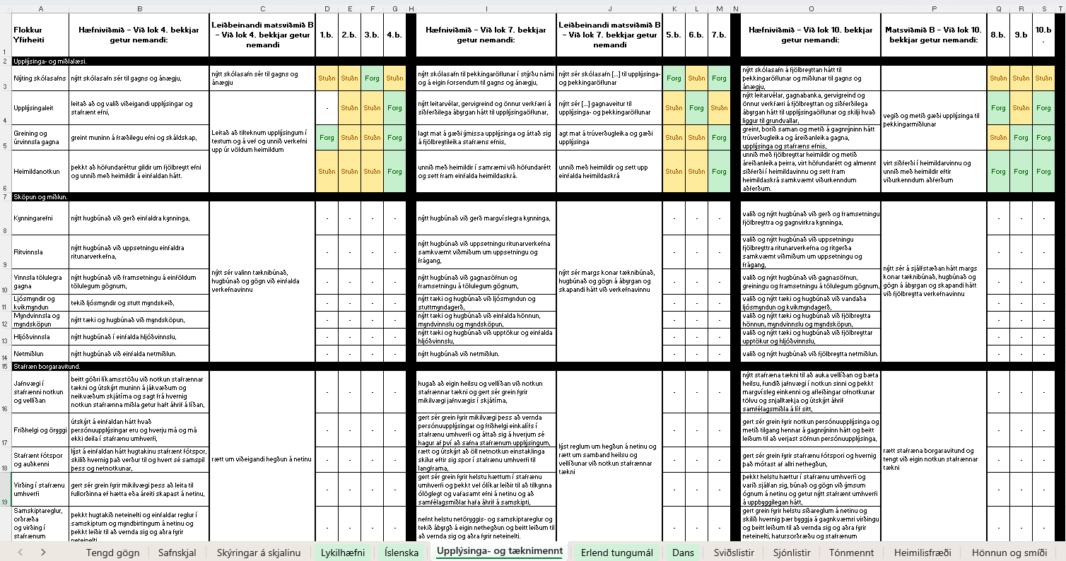
Skapalón fyrir forgangsröðun hæfniviðmiða

Slide 16
Virkniglæra
Nokkrar spurningar á Teams
Rétta upp hönd
Skrifa spurningar í spjallið

Slide 17
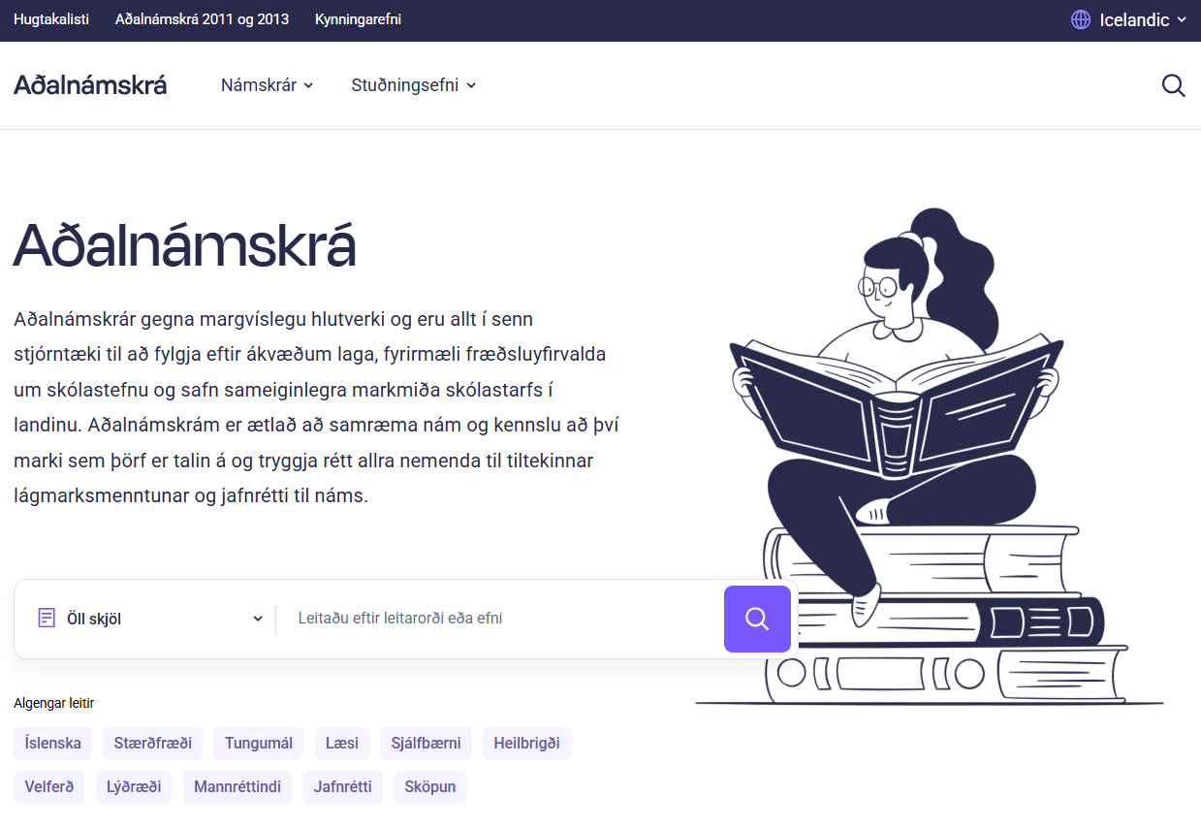

Námsmarkmið – MMS
Spurt og svarað
Dæmi um námsmarkmið

Slide 18
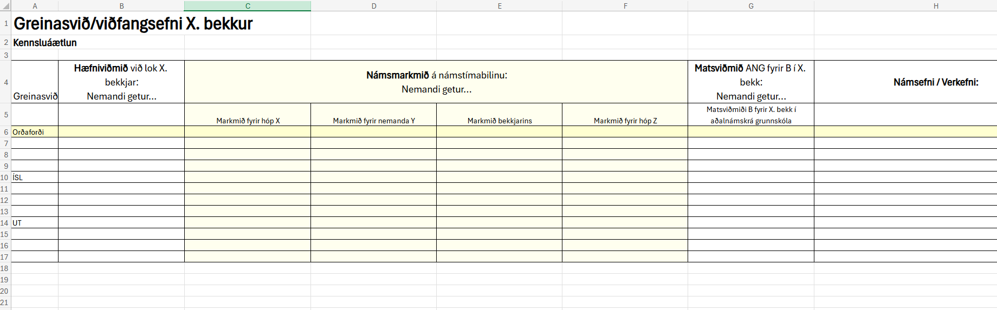
Markmiðssetning:
Nýtum námsmarkmið til einstaklingsmiðunar

Slide 19
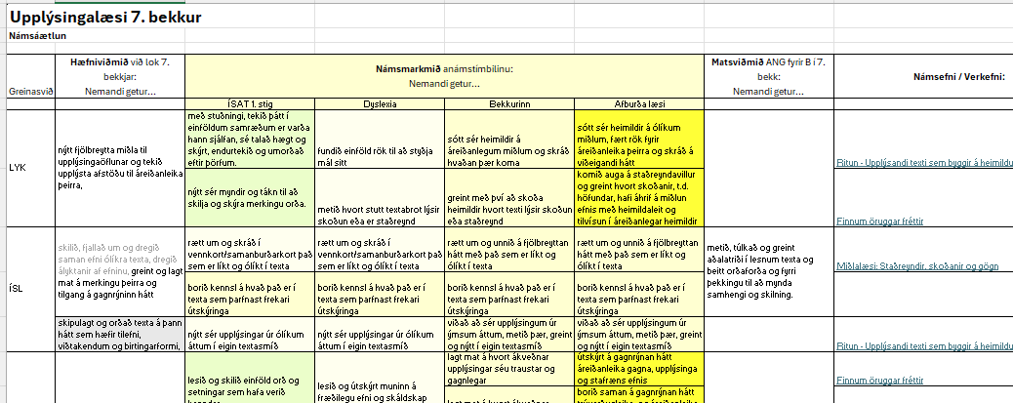
Markmiðssetning:
Nýtum námsmarkmið til einstaklingsmiðunar

Slide 20
Næstu skref
Taka tíma í að skoða efnið
Skilgreina hlutverk og tímalínu í hverjum skóla
  Faglegir leiðtogar
  Skoða efnið vel
  Meta hvað skólinn vill nýta
Gera áætlun fyrir skólaárið 2026-2027

Slide 21
Samtal og endurgjöf
Hvað takið þið með ykkur heim?
Hvað þarf að skoða betur?
Endurgjöf

